Slide 1
Objetivo: Ubicar objetos en una cuadrícula
Tercero Básico

Slide 2
Ubicación en una cuadrícula
Para describir la ubicación de algo o alguien en una cuadrícula, se puede identificar un punto de referencia y contar los cuadrados que se desplaza en distintas posiciones.
También, utilizando coordenadas representadas por letras y números.

Slide 3
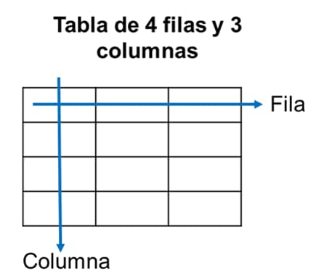
Primero se deben nombrar las columnas y luego las filas
Ejemplo:

Slide 4
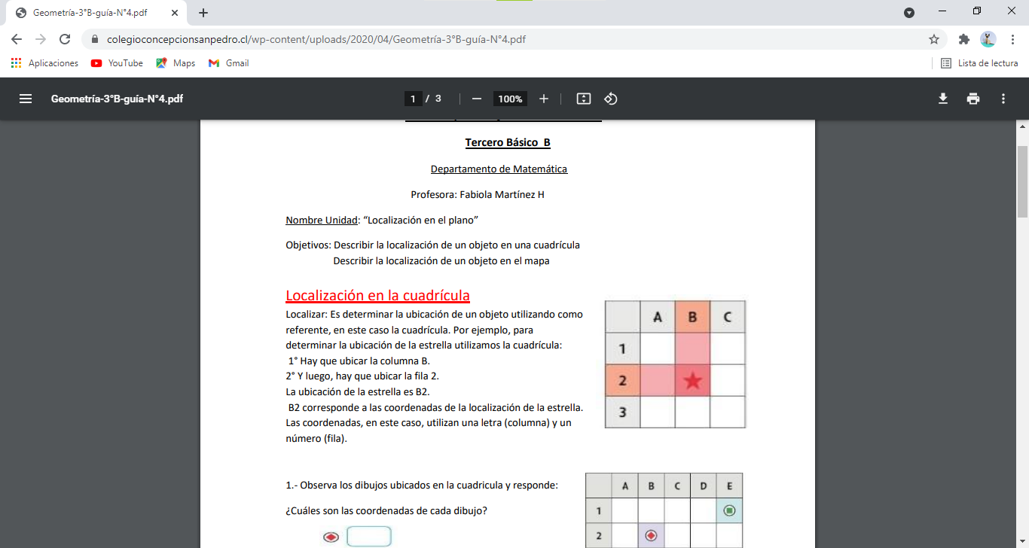
Ejemplo: la estrella se encuentra en (b,2)

Slide 5
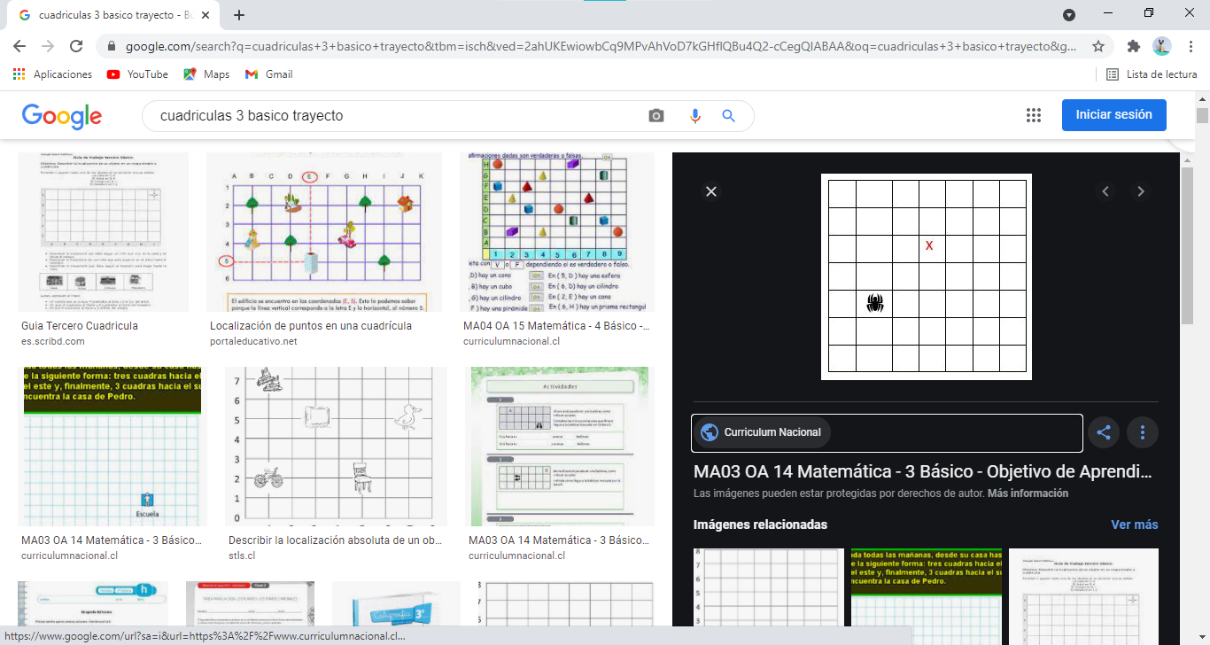
Ejemplo: el trayecto de la araña para llegar a la X dos cuadrados a la derecha y 2 cuadrados hacia arriba.

